Slide 1

strumenti MSaaS per l’analisi simulativa dei processi di business
Relatore
Andrea D’Ambrogio
Candidato
Ionut Jaraveti

Slide 2

Scopo della tesi
Presentazione di tecniche e strumenti MSaaS per l’analisi simulativa dei business process
Applicazione web per piattaforme MSaaS
Business Process e BPM
Analisi e Simulazione di un business process

Slide 3
BACKGROUND
Concetti chiave per la comprensione della tesi

Slide 4
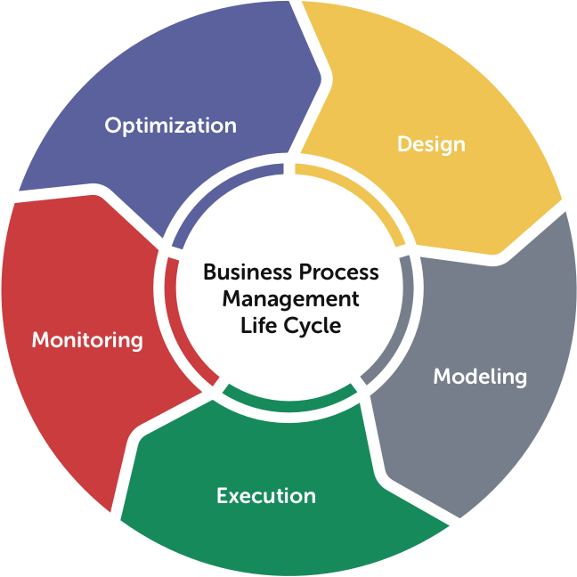
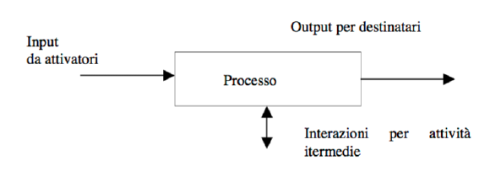
Processi di business e la loro gestione

Slide 5
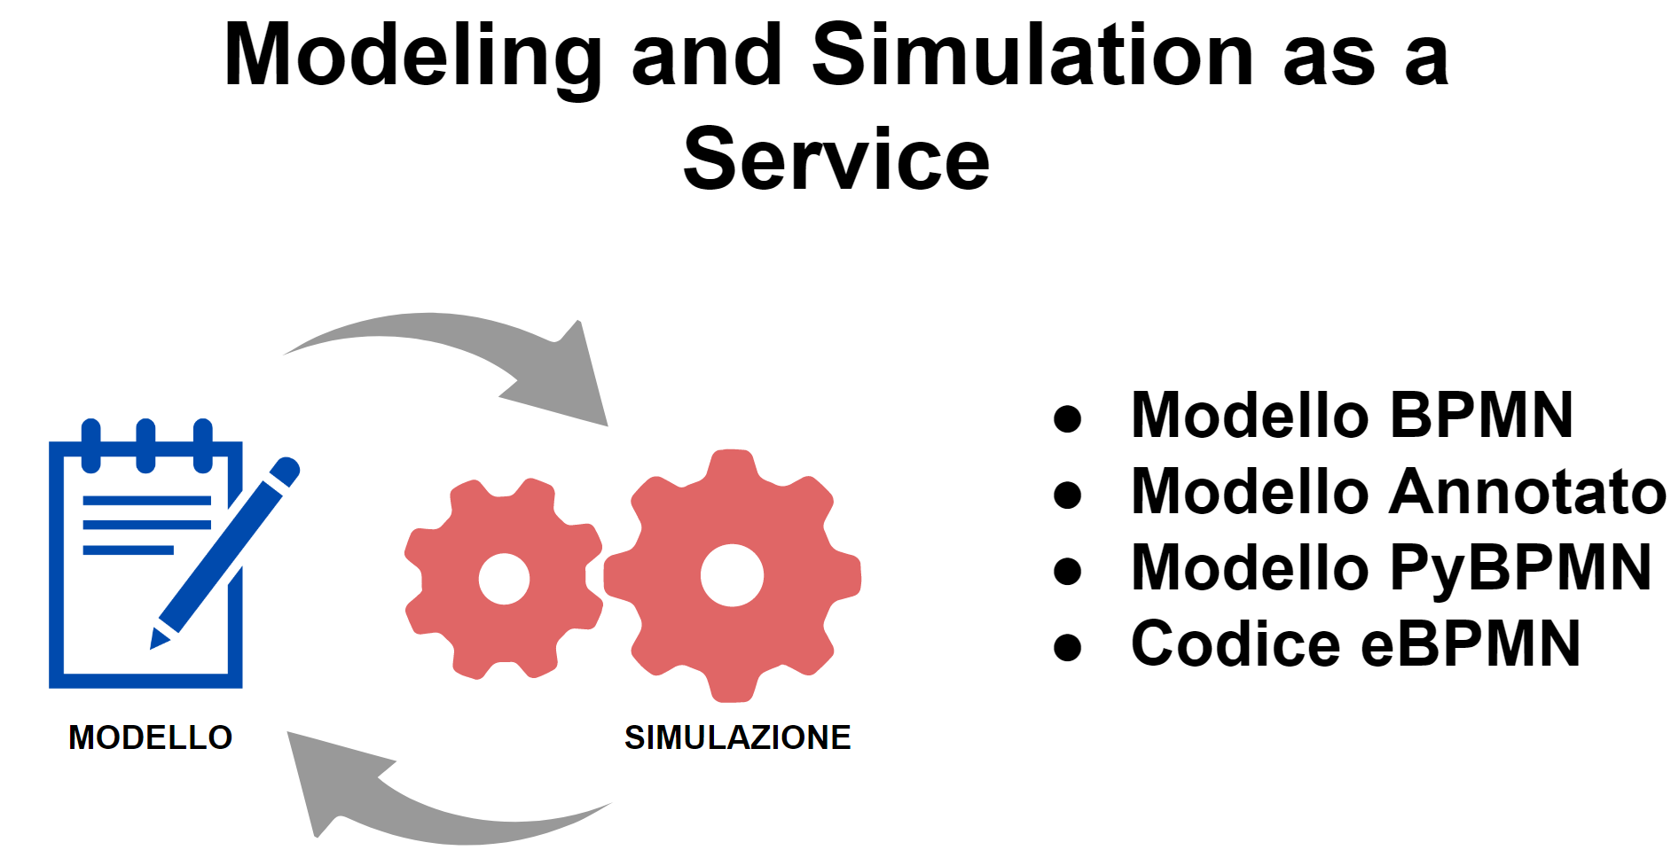

Slide 6
PRESENTAZIONE PROGETTO
L’applicazione web ViewSimulation per piattaforme MSaas

Slide 7
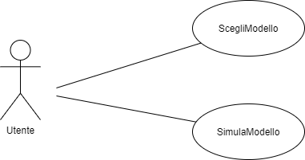


ViewSimulation
Requisiti tecnici
Requisiti utente
Tecnologie

Slide 8
CASO STUDIO
La simulazione di un processo di business :
EMERGENCY ATTENDANCE

Slide 9
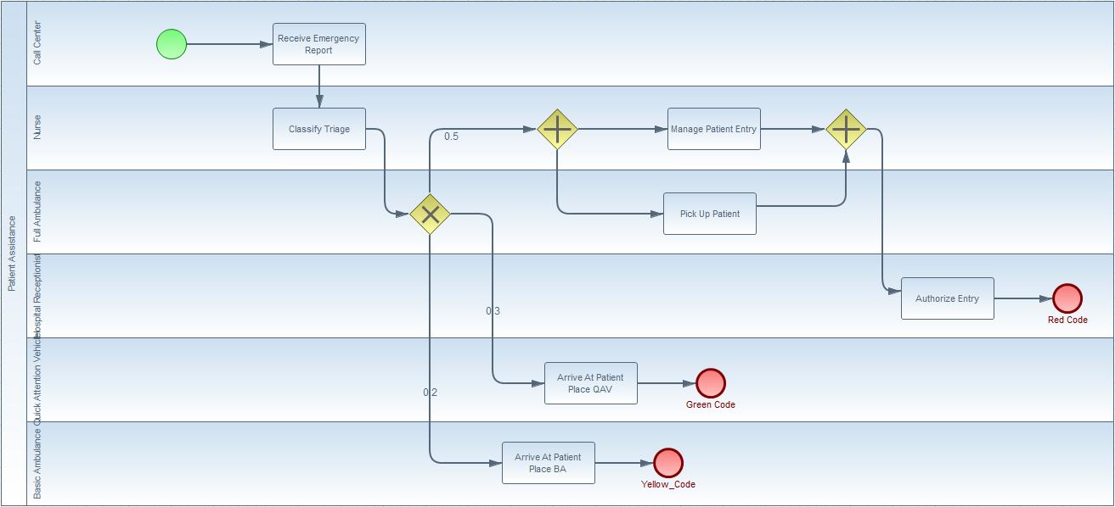
Emergency Attendance

Slide 10
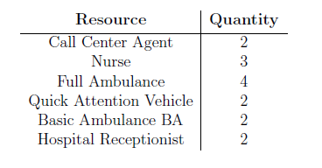
Distribuzione quantità delle Resource
Sintassi <<PyPerformer>>

Slide 11
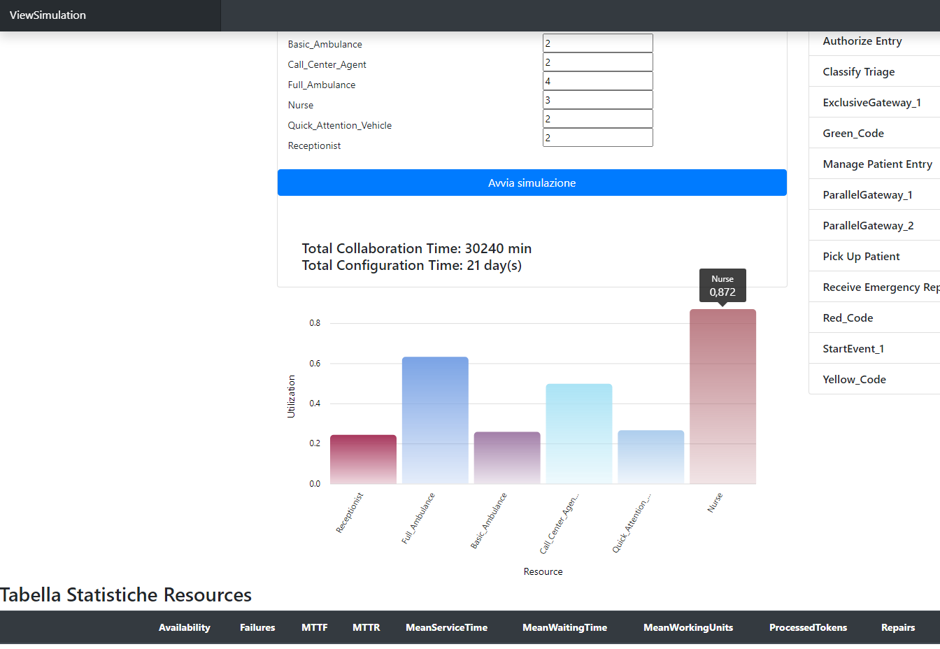
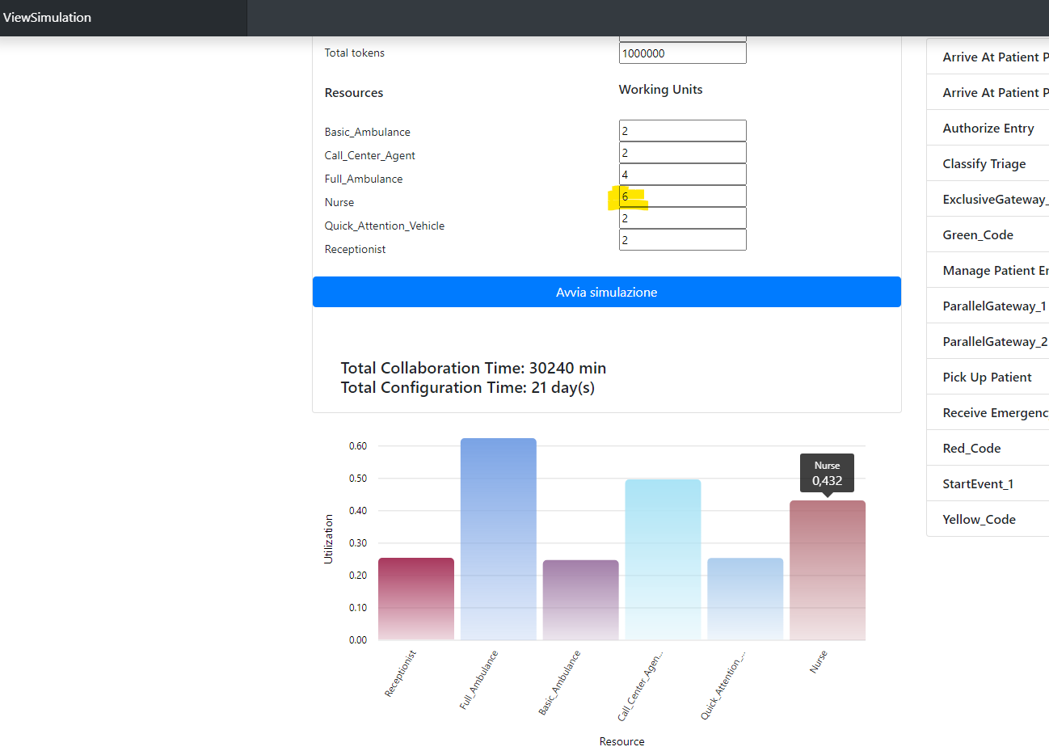
Esempio di modifica dei parametri
Prima
Dopo

Slide 12
Conclusioni e Sviluppi futuri

Slide 13
L’importanza di MSaaS nell’analisi simulativa dei processi di business
EFFICACE
POTENTE
FLESSIBILE

Slide 14
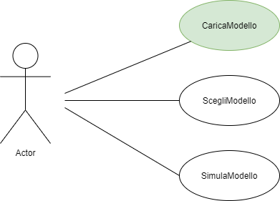
Sviluppi Futuri
L’utente può caricare il proprio modello BPMN e simularlo

